Slide 1
ИЗДАТЕЛЬСТВО
«УЧИТЕЛЬ»

Slide 2

Портфолио логопеда:
разработка и оформление в соответствии
с профессиональным стандартом педагога
и ФГОС
Ведущие: Ничепорчук Т. П., логопед высшей квалификационной категории, член городской ПМПК,
руководитель городского МО учителей дефектологов;
Кудрявцева Е. А., к.п.н., начальник методического отдела издательства «Учитель»;
Третьякова А. А., методист издательства «Учитель».
Начало: 30 июня 2014, 14:00 МСК
Участникам предоставляется возможность получить:
сертификат участника всероссийского вебинара
Издательство «Учитель»
www.uchitel-izd.ru
Вопросы, связанные с вебинарами можно задать по адресу: webinar@uchitel-izd.ru

Slide 3

Сертификат участника
Для получения сертификата необходимо:
Зарегистрироваться на вебинаре.
Оплатить программу «Универсальное портфолио логопеда» (в этом случае сертификат получаете бесплатно) ИЛИ купон на получение сертификата участника (если программа Вам пока не требуется) всероссийского вебинара.
Подать заявку на получение сертификата участника вебинара.
Внимание! Прием заявок на сертификат участника осуществляется до 07.07.2014.
Просмотреть запись «Как заказать сертификат участника»
http://my.webinar.ru/record/248190/
Издательство «Учитель»
www.uchitel-izd.ru

Slide 4

Как заказать Сертификат участника?
Авторизоваться на портале «УчМет».
Перейти на страницу мероприятия, в котором Вы участвовали.
Перейти по ссылке «Подать заявку на сертификат участника» на страницу с правилами получения сертификата.
Оформить заказ купона на получение сертификата в интернет-магазине «УчМаг».
Дождаться уведомления на e-mail с номером заказа.
Оплатить заказ удобным для Вас способом.
Заполнить заявку на портале «УчМет».
Дождаться уведомления на e-mail с подтверждением, что заявка принята.
Дождаться уведомления о готовности сертификата с ссылкой для скачивания.
Скачать сертификат и сохранить на ПК.
Издательство «Учитель»
www.uchitel-izd.ru

Slide 5
Обращаем ваше внимание на типичные ошибки-опечатки:
это, как правило, всевозможные искажения облика слова:
Замена одной буквы другой (подОазделение, обШествознания через ша).
Выпадение буквы в слове вообще, (замеСИтелем директора).
Перестановка букв (не детский, а деСТкий).
И все эти ошибки требуют долгого кропотливого исправления. Достаточно сказать, что в количественном соотношении исправляется, как минимум, 80% сертификатов, подготовленных на основе ваших анкет-заявок.
Издательство «Учитель»
www.uchitel-izd.ru

Slide 6
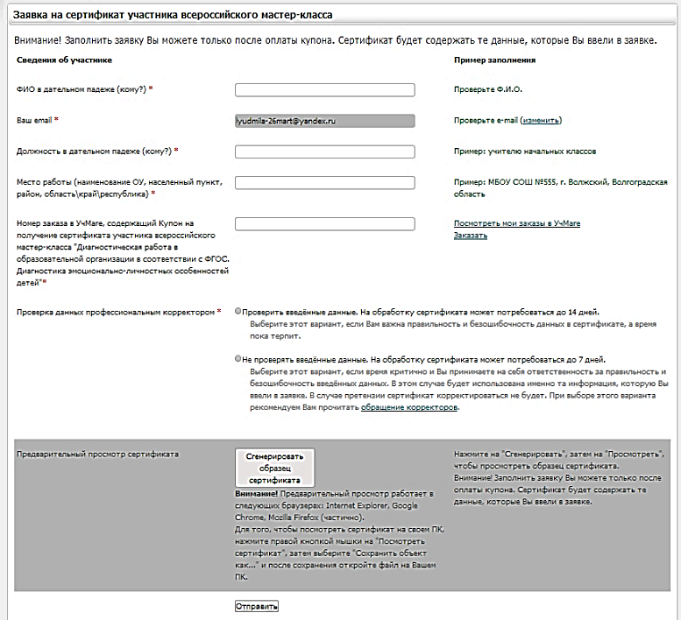

Slide 7
Портфолио логопеда:
разработка и оформление в соответствии
с профессиональным стандартом педагога
и ФГОС
Ведущие: Ничепорчук Т. П., логопед высшей квалификационной категории, член городской ПМПК,
руководитель городского МО учителей дефектологов;
Кудрявцева Е. А., к.п.н., начальник методического отдела издательства «Учитель»;
Третьякова А. А., методист издательства «Учитель».
Начало: 30 июня 2014, 14:00 МСК
Участникам предоставляется возможность получить:
сертификат участника всероссийского вебинара
Издательство «Учитель»
www.uchitel-izd.ru
Вопросы, связанные с вебинарами можно задать по адресу: webinar@uchitel-izd.ru

Slide 8

Пособия издательства «Учитель»
Универсальное портфолио логопеда. Программа для установки через интернет
Это новый электронный продукт, выпущенный издательством "Учитель". Предлагаемое электронное портфолио представляет собой конструктор, позволяющий педагогу-логопеду моделировать собственную "визитную карточку" (портфолио).
Электронный продукт содержит систематизированную подборку документов и материалов для осуществления анализа, рефлексии и самоконтроля эффективности профессиональной деятельности логопеда на основе компетенций, сформулированных в Профессиональном стандарте педагога.
Электронное портфолио предназначено педагогам-логопедам ДОО, учителям-логопедам ОУ, руководителям МО, заместителям директора по учебной и научно-методической работе ОО.
Купить

Slide 9
Пособия издательства «Учитель»
Скоро выйдет в продажу!
Методическая лаборатория. Значок ФГОС. Аттестация педагогических работников: как составить профессиональное портфолио учителя-логопеда.

Slide 10


Пособия издательства «Учитель»
Купить
Купить

Slide 11


Пособия издательства «Учитель»
Купить
Купить

Slide 12

Пособия издательства «Учитель»
Купить

Slide 13

Пособия издательства «Учитель»
Купить

Slide 14

Пособия издательства «Учитель»
Купить

Slide 15

Пособия издательства «Учитель»
Купить

Slide 16

Пособия издательства «Учитель»
Купить

Slide 17
Приглашаем Вас принять участие
в мероприятиях ИЮЛЯ 2014 г.
Дата, время мероприятия | Тема мероприятия | Ведущие | Запись на мероприятие
10.07.2014 14:00 – 15:00 (МСК) | Формы и методы экологического образования в соответствии с ФГОС | Грицко Т. П., воспитатель высшей квалификационной категории, заместитель заведующего по воспитательной и методической работе МДОУ детский сад общеразвивающего вида №5 «Олимпия» г. Волгограда; Бузина Н. А., педагог дополнительного образования высшей квалификационной категории МДОУ детский сад общеразвивающего вида №5 «Олимпия» г. Волгограда | Подробнее
16.07.2014 14:00 – 15:00 (МСК) | Социально-коммуникативная образовательная область. Проектирование содержания в рамках ФГОС ДО | Любезнова Е. В., педагог-психолог, старший методист отдела СПС Волгоградского методического центра; Малых Е. Н., методист издательства «Учитель» | Подробнее

Slide 18
Приглашаем Вас принять участие
в мероприятиях ИЮЛЯ 2014 г.
Дата, время мероприятия | Тема мероприятия | Ведущие | Запись на мероприятие
18.07.2014 14:00 – 15:00 (МСК) | Управление процессом психолого-педагогического сопровождения работы с одарёнными детьми в условиях реализации ФГОС | Кочетова Н. А., старший воспитатель высшей квалификационной категории МДОУ Центр развития ребёнка – детский сад № 26 г. Волгограда | Подробнее
22.07.2014 15:00 – 16:00 (МСК) | Организация развивающих игр в ДОО как эффективная форма реализации ФГОС ДО | Попова Г.П., заместитель генерального директора издательства «Учитель»; Гладышева Н. Н., методист издательства «Учитель»; Григорян Л. Ю., старший воспитатель, педагог дополнительного образования МОУ детского сада № 223, г. Волгоград; Сержантова Ю. Б., старший воспитатель МОУ детского сада № 161, г. Волгоград | Подробнее

Slide 19
Приглашаем Вас принять участие
в мероприятиях ИЮЛЯ 2014 г.
Дата, время мероприятия | Тема мероприятия | Ведущие | Запись на мероприятие
24.07.2014 14:00 – 15:00 (МСК) | Организация деятельности детей на прогулке. Картотечное планирование прогулок детей с 2-х до 7-ми лет (ФГОС) | Холодова И. А., старший воспитатель, высшей квалификационной категории, МОУ Центр – детского сада № 334 г. Волгограда | Подробнее
30.07.2014 14:00 – 15:00 (МСК) | Учебно-методическое и информационное обеспечение образовательного процесса как необходимое условие реализации ФГОС | Лепещенко А. А., заместитель директора издательства «Учитель», Кудрявцева Е. А., к.п.н., начальник методического отдела издательства «Учитель» | Подробнее

Slide 20
КОНТАКТЫ
Наш адрес:
400079 г. Волгоград
Ул. Кирова, д. 143
Издательство «Учитель»
Наш сайт:
www.uchitel-izd.ru
Наши электронные адреса:
webinar@uchitel-izd.ru
editor@uchmet.ru
met@uchitel-izd.ru

Slide 21



Благодарим за участие в вебинаре
Издательство «Учитель»
www.uchitel-izd.ru
Вопросы, связанные с вебинарами можно задать по адресу: webinar@uchitel-izd.ru

